Slide 1

EfﬁcientNet: RethinkingModelScalingforConvolutionalNeuralNetworks

Slide 2
introduction
梯度消失问题
网络深度与精度的关系
网络宽度与精度的关系
网络输入与精度的关系
调参的重要性

Slide 3
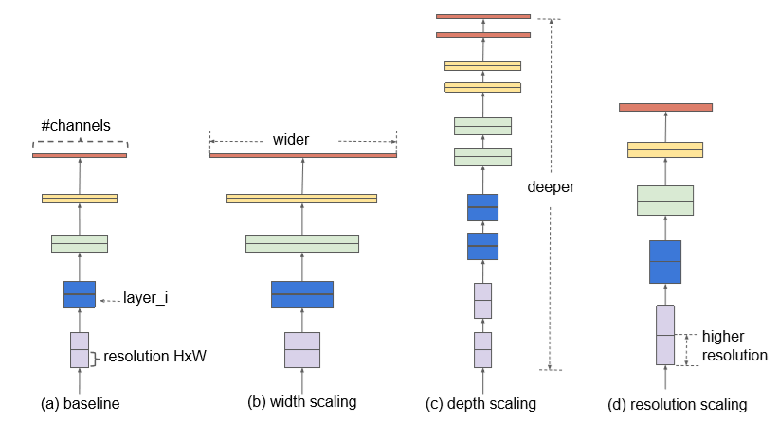
introduction

Slide 4
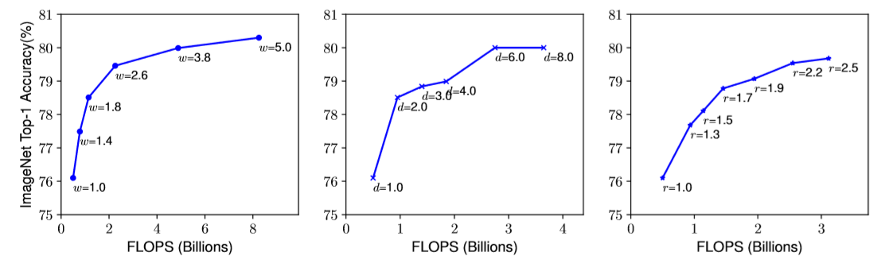
introduction

Slide 5
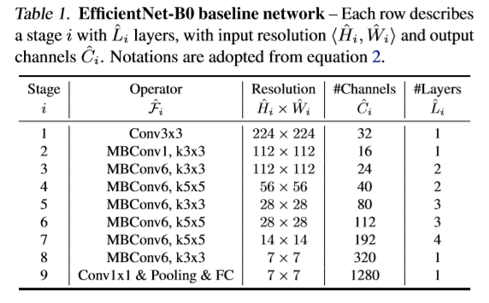
Network

Slide 6

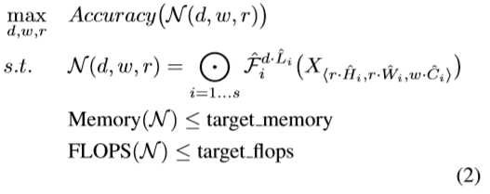
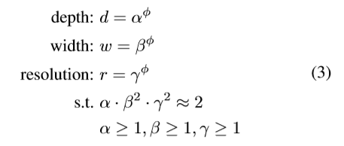
Formulation
For any neural network
Notes:
doubling network depth will double FLOPS, but doubling network width or resolution will increase FLOPS by four times

Slide 7
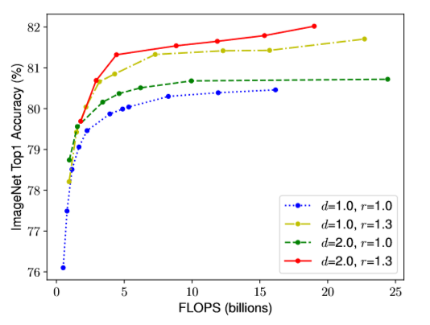
Experiments

Slide 8
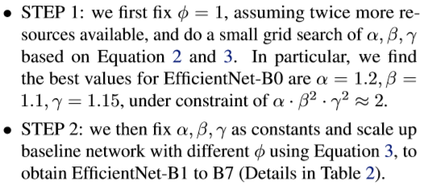
Experiments

Slide 9
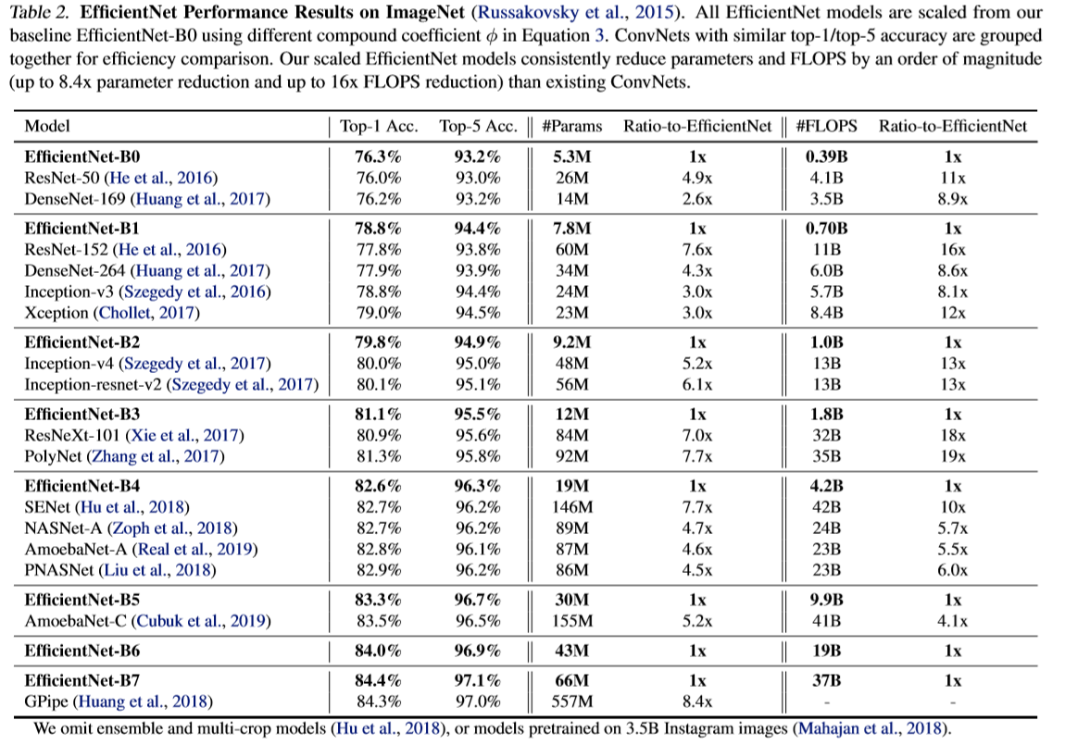
Experiments

Slide 10
Experiments
RMSProp optimizer with decay 0.9 and momentum 0.9; batch norm momentum 0.99
weight decay 1e-5; initial learning rate 0.256 that decays by 0.97 every 2.4 epochs

Slide 11
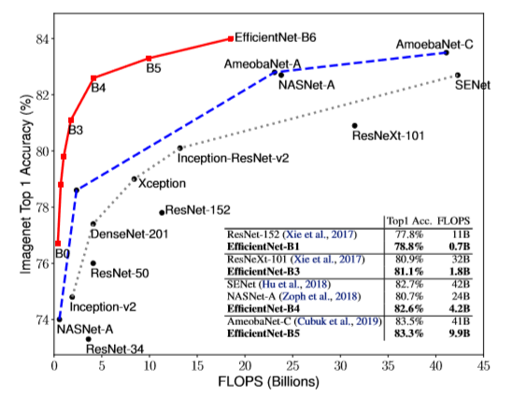
Result

Slide 12
Conclusion
本文考虑的一个图像分类网络的三大基本特征的关系，虽然很早就有人在做了，但这篇论文却取得了出色的结果
说明Google的机器之多以及调参的强大，这是调参的胜利。

